Slide 1
三参数 Weibull 分布参数估计方法的评价依据
汇报人：魏鹏宇
2026.09.28
Notes:
老师好，今天我讲的是三参数Weibull分布参数估计方法的评价依据。

Slide 2
01
研究问题与评价框架
明确完整样本+小样本条件下的三参数Weibull分布参数估计方法怎么评价“有效性”
方法需要证明有效性：
在目标样本条件下，相对于合理的比较对象，具有良好的参数估计精度、估计稳定性和有效求解能力；真实数据补充说明实际可用性
先确定对比方法
形成合理衡量标准
研究问题：
新方法在目标条件下
是否有效
真实数据：
实际可用性、拟合
共同Monte Carlo：
逐参数精度、估计稳定性、
有效求解率
综合判断
Notes:
这次主要想明确：完整样本，尤其是小样本条件下，怎样评价一个估计方法的有效性。有效性就是相对合理的对比方法，估计得准、估计稳定，而且能够有效求解。可以分两方面：先确定对比方法，用蒙特卡洛衡量参数精度和稳定性；再用真实数据看可用性和拟合表现。

Slide 3
02
参数估计方法
参数估计的四类主要思路
同样估计形状β、尺度η和位置γ，区别在于用什么关系确定参数。
方法类别 | 估计依据 | 代表方法
A 似然路线 | 让观测样本的似然较大 | MLE、WMLE、MMLE、DMMLE
B 概率图路线 | 将分布关系变成直线，再做回归 | LS、LRE、相关系数法
C 统计量与构造准则 | 匹配统计量，或优化间距、差异量 | MM、PWM、L矩、MPS、MDM
D 组合与学习 | 组合统计关系，或学习样本到参数的映射 | SAM、PM、LSPF、BPNN
Notes:
先从选对比方法来看，现有方法可以归纳成四条路线：从MLE出发的似然路线，概率图和回归路线，构造统计量或准则的路线，以及组合与学习路线。

Slide 4
02
参数估计方法
A 似然路线：从MLE到权重、似然与偏差修正
MLE：把观测点的密度相乘，寻找最能解释这组样本的参数。
减小小样本偏差
修正估计方程
WMLE 加权极大似然估计
Cousineau · 2009
得分偏差修正
Firth · 1993
修正思想
MLE 极大似然估计
Fisher · 1922
处理边界奇异
改变似然构造
MMLE 修改极大似然估计
Kundu & Raqab · 2009
剩余偏差
引入Firth修正
DMMLE 双重修改极大似然估计
da Silva等 · 2025
从似然定义出发
处理非正则估计问题
其他似然构造
如CMLE（正确似然）
小样本偏差 → 权重或得分修正；位置边界困难 → 调整似然构造。
Notes:
似然路线从极大似然估计开始。三参数模型有小样本偏差，也有位置边界附近似然无界的问题，因此产生了不同改进。WMLE用权重修正估计方程，是常见的一种；MMLE改变似然构造，DMMLE再加入偏差修正。另外还有CMLE等似然构造。智能优化主要改求解过程，后面讲近期工作时再说。

Slide 5
02
参数估计方法
B 概率图路线：
共同基础：Weibull线性化 → 概率图 → 用最小二乘拟合直线（LS）
x = ln(t − γ)，z = ln[−ln(1 − p)]，z = βx − βlnη
二参数γ已知；三参数γ未知，新增的关键是位置参数如何求解。
传统LS的三参数扩展
White → S–M（1992）
试一个γ
做最小二乘
计算F比
换γ重复比较
取F比最大的γ
保留对应β、η
LRE：联立回归求解
Li（1994）
给定β → 回归求γ
γ = g₂(β)
给定γ → 回归求β′
β′ = g₁(γ)
收缩β区间，使β′≈β
得到自洽解，再求η
LRE：相关系数定位
Park（2017）
改变γ，计算
概率图相关系数R(γ)
最大化R(γ)函数
计算确定位置γ
再回归 z = a + bx
β = b，η = exp(−a/b)
Notes:
概率图路线先从二参数说起：把Weibull分布变成直线，就能用最小二乘估计。到了三参数，关键是多了一个未知位置γ。Soman和Misra在1992年把White的LS构造扩展到三参数：试不同的γ，每次做回归，保留F比最大的那组结果。
LRE就是线性回归估计，和LS不是并列的大类。Li在1994年的方法，是给定形状回归求位置，再由位置回归求形状，通过区间收缩找到彼此一致的解，最后恢复尺度。
Park也是寻找最直的概率图，但把相关系数写成γ的函数，通过最大化相关系数确定位置，再回归得到另外两个参数。S–M和Park的目标很接近，具体区别还在分数、回归方向和位置求法。

Slide 6
02
参数估计方法
C 统计量与构造准则：让什么量满足什么条件？
方法 | 构造什么量 | 用什么条件确定参数
矩／概率加权矩／L矩 MM、PWM、LM | 样本矩、概率加权矩或L矩 | 样本统计量与理论值匹配 用统计特征约束参数
最大乘积间距（MPS） Cheng & Amin · 1983 | 相邻排序观测在CDF上的概率间隔 | 最大化各间隔的乘积 惩罚接近零的概率间隔
最小差异法（MDM） Xie等 · 2022/2023 | 由每个观测和绘图概率反推的尺度值 | 最小化尺度伪估计的差异
三种依据：统计量匹配、概率间距、尺度一致性。
Notes:
这几种方法的构造差别较大，共同点是构造一个量，再让它满足某种条件。矩方法让样本矩匹配理论矩；PWM引入累计概率加权，L矩可以由PWM线性组合得到。最大乘积间距法让相邻累计概率间隔的乘积最大。MDM则让各观测反推的尺度值尽量一致。

Slide 7
02
参数估计方法
D 组合与学习：交替更新参数，或学习参数映射
最小观测值通常高于分布起点：先修正位置，再更新形状和尺度。
逐次逼近（SAM）｜Guo等 · 2023
最小值期望关系
修正位置γ
概率图回归
更新β、η
重复至参数稳定
位置修正逐次逼近（PM）｜Guo等 · 2024
最小值中位数关系
修正位置γ
条件似然
更新β、η
重复至参数稳定
LSPF：消除位置、尺度影响 → 估计形状 → 恢复其余参数
BPNN：模拟样本＋已知参数训练 → 从样本特征直接输出参数
Notes:
还有一些方法组合不同关系来求参数。SAM用最小观测值的期望关系修正位置，再回归更新其他参数；PM换成中位数关系并结合条件似然，逐次更新。LSPF通过样本变换先估形状，再恢复其他参数。BPNN则直接学习样本到参数的映射。

Slide 8
03
文献怎样选择比较对象
12篇论文实际选择了哪些对照
MLE出现7篇，相关回归路线出现4篇；经典方法仍是常见参照。
7
4
3
2
2
2
2
1
1
1
1
1
修正似然与矩估计（MMLE / MMoE） · 1982
人工神经网络估计（ANN） · 2008
加权极大似然估计（WMLE） · 2009
估计方法比较研究 · 2009
变换统计量似然估计（LSPF） · 2013
估计方法综合比较 · 2014
最小二乘迭代估计（LS迭代） · 2023
逐次逼近估计（SAM） · 2023
位置修正逐次逼近估计（PM） · 2024
双重修正极大似然估计（DMMLE） · 2025
反向传播神经网络估计（BPNN） · 2025
自适应梯度优化（ADGBO） · 2026
极大似然
估计
（MLE）
1982
相关回归
估计
（LRE）
2017
矩估计
（MM）
1982 /
1988
加权极大
似然
（WMLE）
2009 /
2011
最大乘积
间距
（MPS）
1983
概率加权
矩估计
（PWM）
1979
修改极大
似然
（MMLE）
1982 /
2009
最小二乘
估计
（LS）
2024
采用
贝叶斯
似然
（BL）
2005
校正极大
似然
（CMLE）
1987
L矩估计
（LM）
1990
修正矩
估计
（MMoE）
1982
Notes:
我整理了这十二篇论文实际选择的对照。每篇通常选几种，可以看到，比较中反复出现的仍然是MLE、矩估计、回归等经典方法。那近期也有研究，为什么这些经典对照仍然常见？

Slide 9
03
文献怎样选择比较对象
为什么近年也有对weibull参数估计进行研究的，但比较中仍常见经典方法？
改估计构造
小样本、位置与偏差修正：WMLE、SAM、PM、DMMLE
学习估计：BPNN
改观测与数据条件
删失、截尾、离群污染、加速寿命试验
所用数据和假设发生变化
近期Weibull估计研究
改计算过程
PSO、DE、ADGBO等求解MLE
改善初值敏感、搜索停滞与计算效率
扩展推断目标
区间、预测、可靠度与贝叶斯推断
关注的不只是三个参数的点估计
Notes:
不是没有新研究，而是完整、小样本条件下的三参数点估计，只是其中一个分支。其他工作还在研究删失、截尾、污染等数据条件，或者用智能优化改善MLE的初值敏感和计算效率，还有一些转向区间和预测。所以，近期工作很多，并不意味着都能直接作为当前任务的对照。

Slide 10
03
文献怎样选择比较对象
近年的新方法，实际和谁比、在什么条件下比？
LSPF｜Nagatsuka等 · 2013
对比 BL、WMLE
β=0.5—5，η=1，γ=0
n=10、20、50、100、500
检验形状似然构造
结果随样本量与参数变化
SAM｜Guo等 · 2023
对比 MLE、CCWP、PWM
β=1.5、2、2.5；γ=1
η=0.2—4；n=5—20
检验极小样本的误差与波动
n≤10时平均MAD优势明显
DMMLE｜da Silva等 · 2025
对比 MMLE、CMLE
三组真参数
n=50、100、500、1000
检验新增偏差修正
偏差改善，RMSE总体接近
BPNN｜Yang等 · 2025
对比 CCM、MDM
给定训练与测试参数范围
n=5、10、15、20
检验学习型小样本估计
参数与1%分位点的SD、RMSE
研究主张决定比较对象，也决定样本量、参数条件与评价指标。
Notes:
这里列了几个近期方法的例子，可以看到，它们跟谁比、用什么参数范围，都围绕各自要解决的问题来安排。

Slide 11
03
文献怎样选择比较对象
从文献比较安排中，可以归纳出哪些规律？
常见比较思路 | 比较作用
保留共同经典参照 | 联系已有研究
选择已有较强方法 | 检验与有竞争力方法的差距
与相近原理或母方法比较 | 识别新增修正的收益
覆盖同任务的不同估计思路 | 观察新构造在同一任务中的表现
共同特点：围绕所解决的问题选择对手，具体组合随研究而变化。
Notes:
从这些文献可以归纳三点：保留共同的经典参照，选一两种已有竞争力的方法，再与原理相近或直接改进的母方法比较。具体对手随研究问题而定，没有统一的固定组合。

Slide 12
04
Monte Carlo怎样评价
Monte Carlo怎样设置：已知真值，反复生成样本
设定(β,η,γ)与样本量n → 反复抽样 → 各方法估计 → 汇总误差与波动
文献 | 参数与样本量设置 | 每条件重复
LSPF（2013） | β=0.5—5，η=1，γ=0 n=10、20、50、100、500 | 1000次
SAM（2023） | β=1.5、2、2.5，η=0.2—4，γ=1 n=5、10、15、20 | 10000次
Akram–Hayat（2014） | β=0.5—9，η=100，γ=90 n=10、20、50、100 | 5000次
按参数条件和样本量分别看结果：优势出现在哪里，随样本增加怎样变化。
Notes:
蒙特卡洛一般选若干参数和样本量组合，再反复抽样。这里几篇文献每个条件分别重复一千、五千或一万次。真值已知，就能比较不同方法估得准不准、稳不稳。

Slide 13
04
Monte Carlo怎样评价
模拟结果主要看：准确性、估计稳定性与有效率
评价问题 | 常用指标 | 指标回答什么
估得准不准 | Bias；RMSE或MSE | 平均偏向哪里；总体偏离真值多远
估计稳不稳定 | SD | 换一批样本，估计值有多大变化
能否得到有效结果 | 有效率／失败率 | 全部抽样中，有多少得到有效估计
寿命量是否准确 | 分位点或可靠度寿命误差 | 参数误差如何传递到实际寿命量
β、η、γ分别统计；SAM等也报告跨参数平均MAD、MSD。
Notes:
指标主要用通用的Bias、RMSE和SD：分别看偏差、总体误差和估计波动。通常分三个参数报告，需要时再看寿命分位点，同时统计有效求解率。

Slide 14
04
Monte Carlo怎样评价
遇到无解或不收敛的样本，论文怎样比较？
文献中的处理 | 结果实际说明什么
仅保留收敛样本 Akram–Hayat（2014） | 得到的是成功样本上的误差
限制搜索条件并报告未得到估计次数 比较研究[182-091] | 同时展示计算设置与有效求解情况
排除失败的样本，只对比有解子集的结果 | 做失败标记，计算误差排除标记值
Notes:
像MLE会出现算不出有效结果的样本。文献有的只在收敛样本上算误差，有的另报失败次数，也有通过约束参数空间处理求解问题的做法。比较时把有效样本上的误差和有效求解次数一起交代；用了什么约束，也要说明。

Slide 15
05
真实数据怎样分析
真实数据没有参数真值，究竟评价什么？
分析内容 | 文献怎样做 | 可以回答的问题
实际可用性 | 给出参数估计、运行结果 | 这组数据能否得到有效结果？
拟合表现 | 经验CDF与拟合曲线；K-S／AD | 模型与观测数据符合得怎样？
寿命量及应用解释 | 平均寿命、可靠度寿命、分位点 | 估计结果怎样用于实际问题？
可以比较方法，也可以展示应用；参数真值未知，不能直接计算参数误差。
Notes:
真实数据不知道参数真值，所以不能直接算参数估计误差。主要看方法能不能用、拟合曲线怎样，以及算出的寿命量有没有实际意义。这里比较的是拟合和应用表现。

Slide 16
05
真实数据怎样分析
真实案例：有的比较拟合，有的展示能否算、怎样用
论文与数据 | 实际分析内容 | 主要说明什么
BPNN（2025） 15个铝合金疲劳寿命 | 对CCM、MDM比较参数、CDF K-S统计量及p值 | 这组数据上的拟合表现
LSPF（2013） 10点轴承寿命、4点寿命 | 参数结果、变换似然形状 同时记录不收敛 | 困难小样本上的可计算性
SAM（2023） 10点轴承寿命、4点寿命 | K-S、CDF、平均寿命与可靠度寿命 部分对照采用历史结果 | 拟合与实际寿命量的解释
真实案例提供应用证据；Monte Carlo提供已知真值下的参数性能证据。
Notes:
这几个例子也是这样：BPNN主要比较拟合曲线和K-S结果，LSPF展示困难小样本上能否求解，SAM再给出平均寿命和可靠度寿命。

Slide 17
06
总结
回到研究问题：怎样评价一种参数估计方法？
方法依据
它用什么关系估计参数，主要解决什么问题？
对比对象
文献中同类问题选择了谁，为什么这样比较？
Monte Carlo
在目标参数空间与样本量下，估得准不准、稳不稳、能否有效求解？
真实数据
在实际样本上，能否使用、拟合怎样、寿命量如何解释？
结论落到具体条件：相对于谁、改善什么、在哪些条件下成立。
Notes:
所以评价可以沿这条线：选合理的对比方法，用蒙特卡洛看精度、稳定性和有效求解，再用真实数据补充可用性与拟合表现。最后把结论落到具体样本和参数条件上。

Slide 18
07
自适应最小差异法
Study01：从寻找最优δ，到样本自适应最小差异法
面向三参数 Weibull 小样本估计的样本自适应最小差异法
前期工作
寻找合适的δ，改善固定偏移MDM的参数估计
现在的主线
利用当前样本调节估计规则，形成完整的AMDM估计器
方法构成
根据样本预测候选偏移的损失，选择δ
MDM据此求解位置，再恢复形状和尺度
评价：自适应是否有效 → 与常用方法的比较 → 小样本优势
Notes:
下面快速说一下自适应最小差异法的包装。找最优δ之前已经汇报过，这次把它组织成完整的AMDM估计方法：利用当前样本选择偏移，再由MDM完成三参数估计。

Slide 19
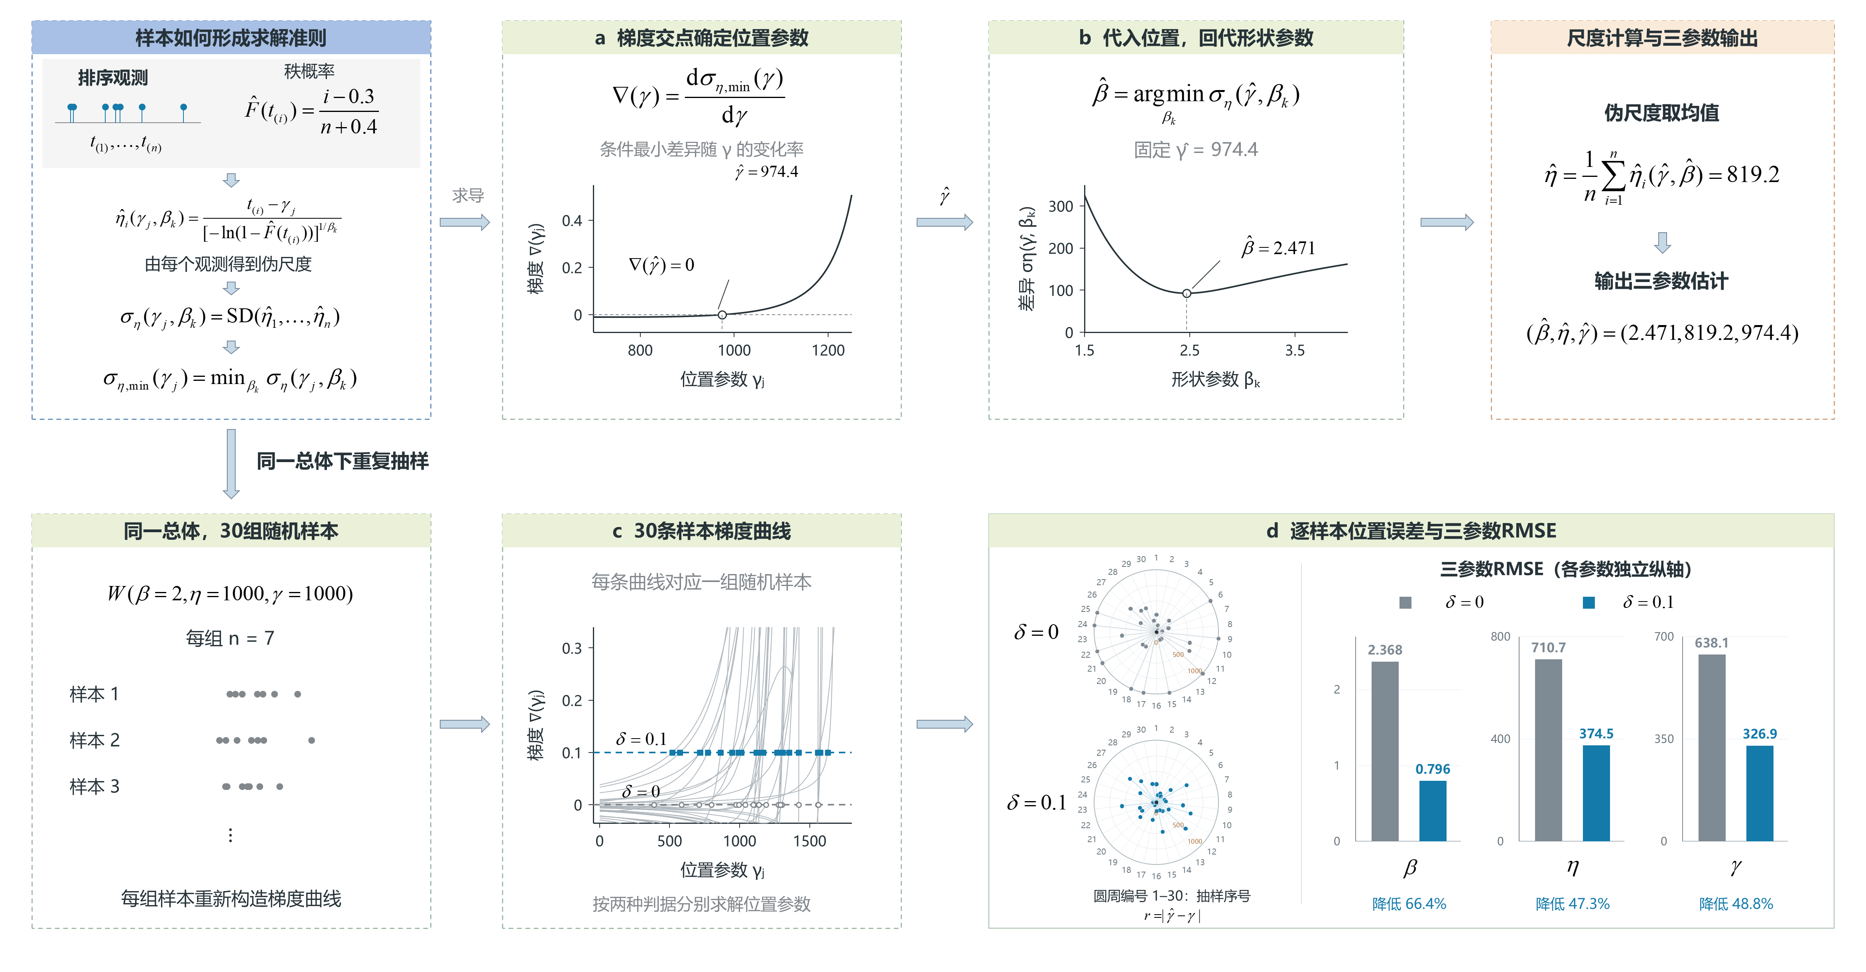
07
自适应最小差异法
MDM基础：样本构造曲线，偏移改变求解落点
Notes:
这张图把MDM原理重新串起来：样本构造差异曲线，求位置，再回代形状和尺度。下面说明偏移会改变求解落点。既然曲线随样本变化，就进一步让偏移也利用当前样本的信息。

Slide 20
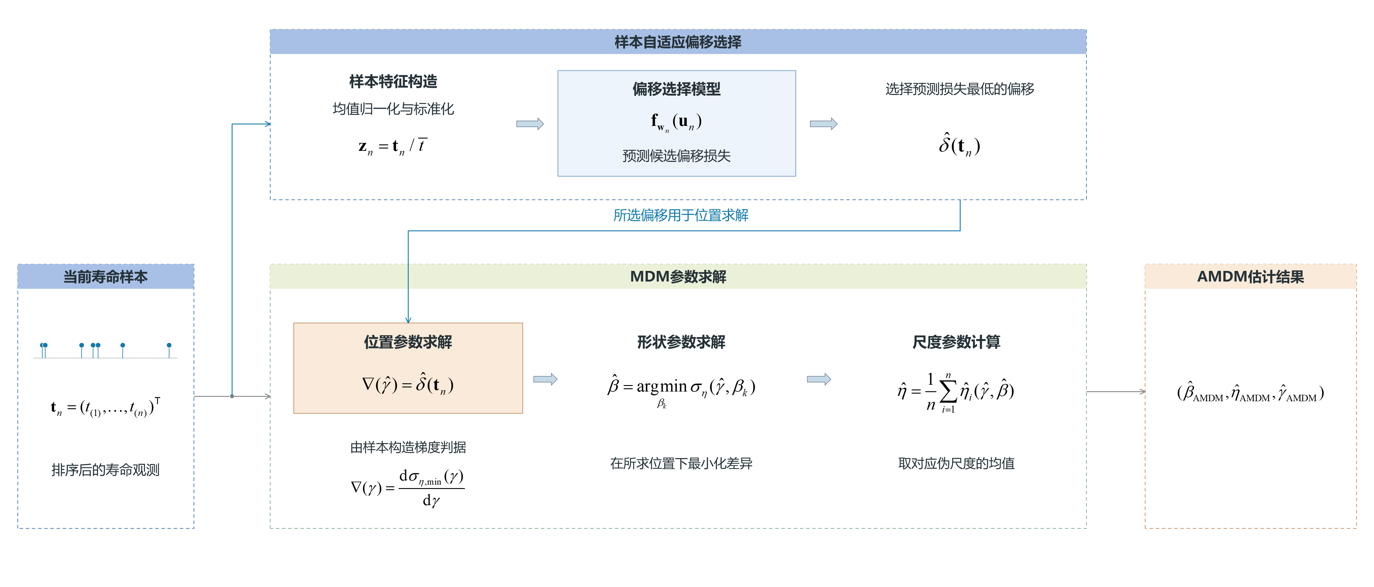
07
自适应最小差异法
AMDM：让当前样本参与偏移选择与完整参数估计
样本既决定求解曲线，也参与确定曲线上的选点规则。
Notes:
AMDM就是这两条支路：一条用样本预测候选偏移的损失、选择偏移；另一条保留MDM求解，用选出的偏移求位置，再得到形状和尺度。样本既决定曲线，也参与选点。

Slide 21
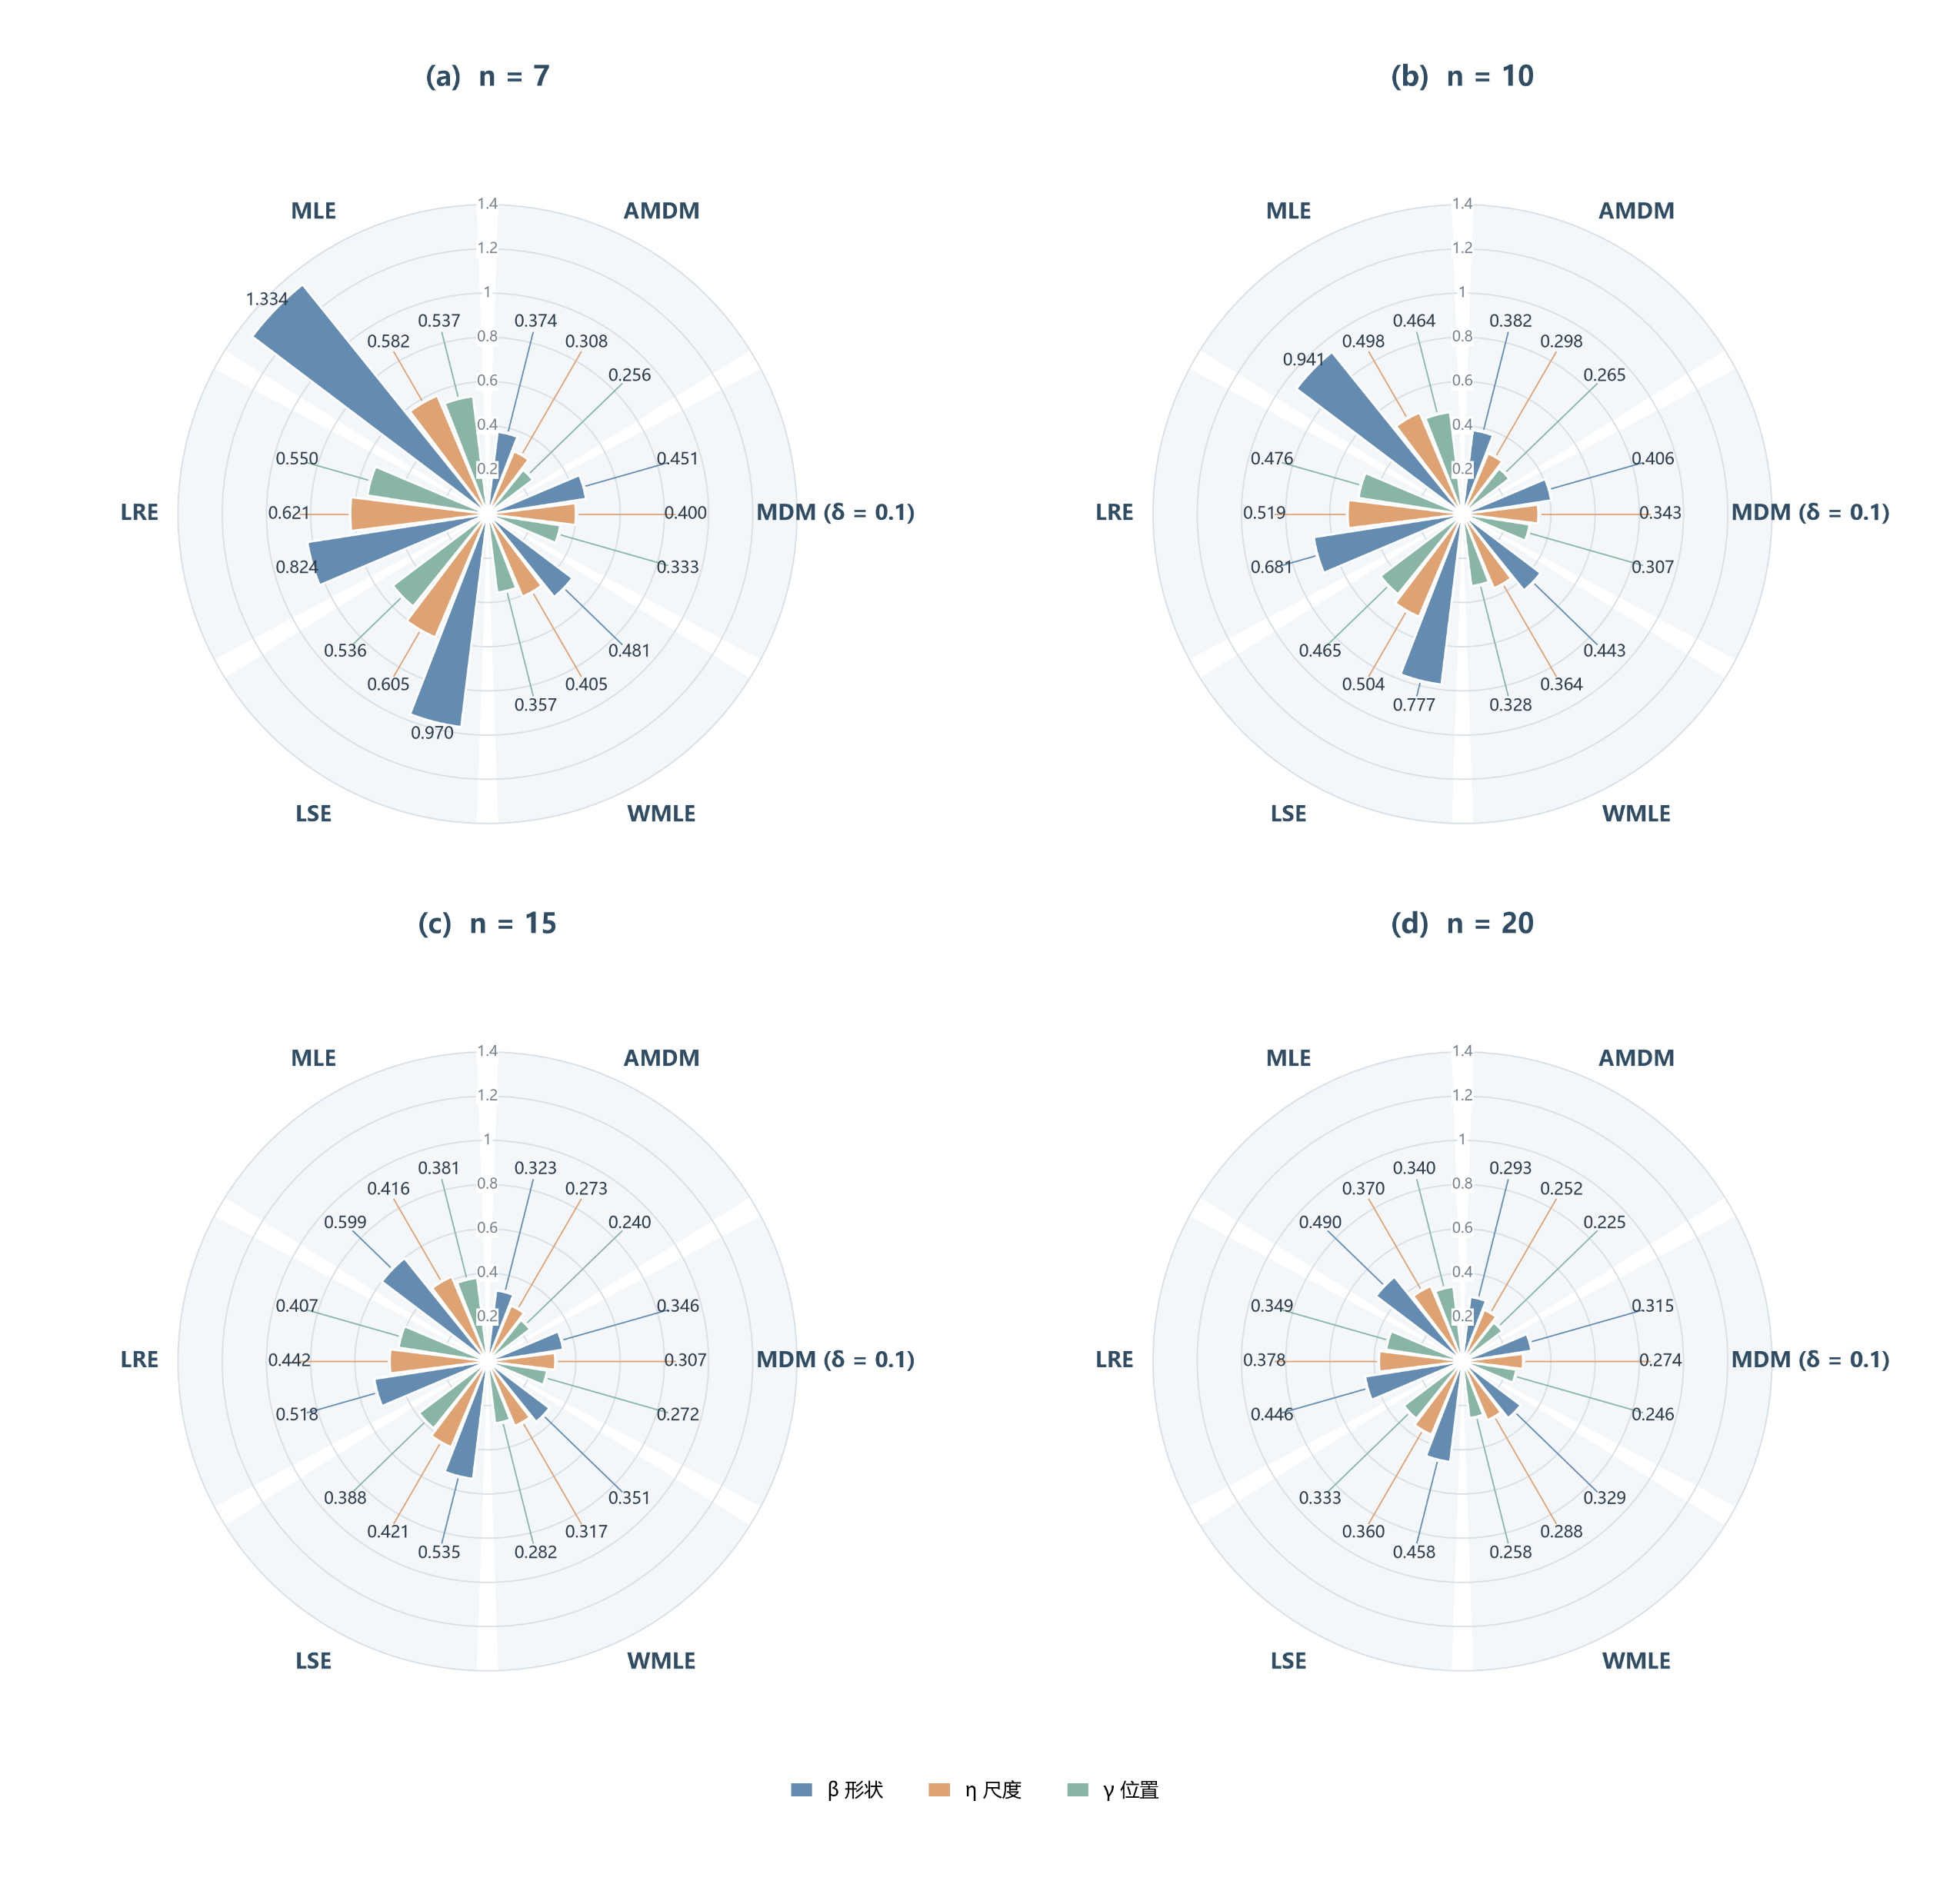
07
自适应最小差异法
方法比较：四个小样本量下的三参数估计误差
Notes:
玫瑰图放了四个样本量，蓝、橙、绿分别是形状、尺度、位置的标准化RMSE，越短越好。在六方法共同有效的样本上，AMDM三个参数的误差都较低。相对固定MDM，全部配对测试的联合误差降低8.45%。

Slide 22
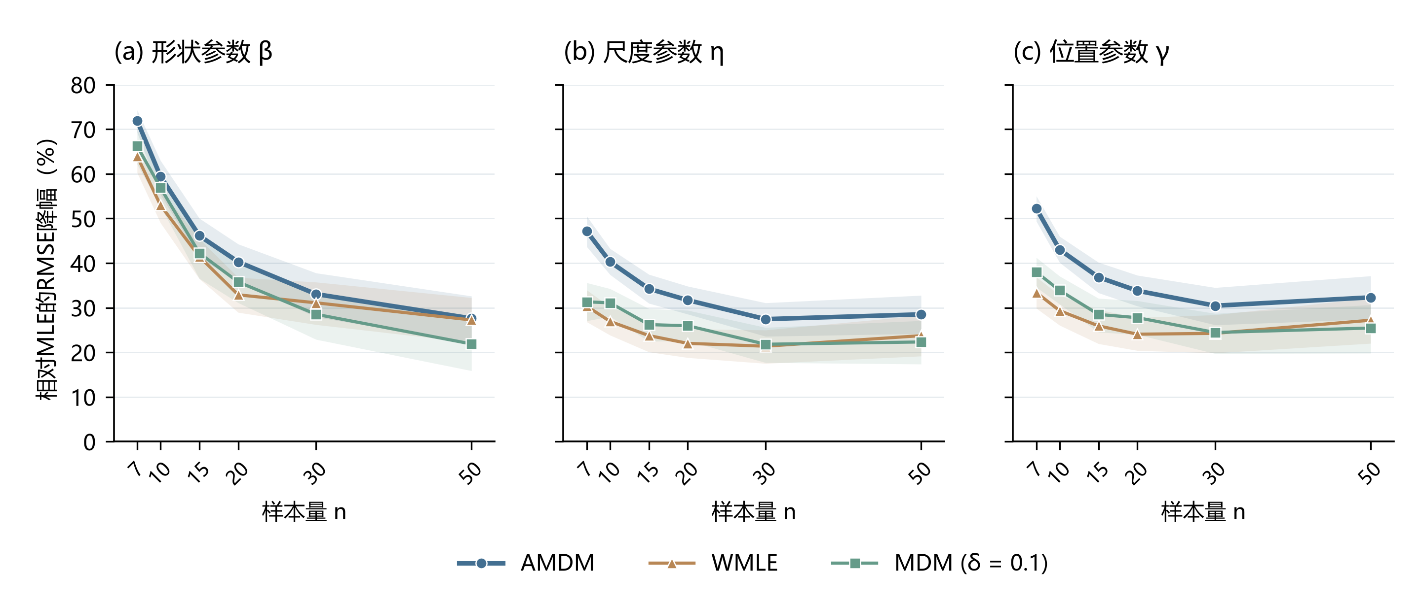
07
自适应最小差异法
小样本优势：相对MLE的误差降幅随样本量变化
Notes:
再把样本量扩展到50。这里看相对MLE的RMSE降幅，越高表示改善越多。当前参数设计下，AMDM在较小样本量时收益更明显，形状参数尤其突出。

